Slide 1
Research Methodology 3. Literature Review
Romi Satria Wahono romi@romisatriawahono.net http://romisatriawahono.net/rm WA/SMS: +6281586220090

Slide 2
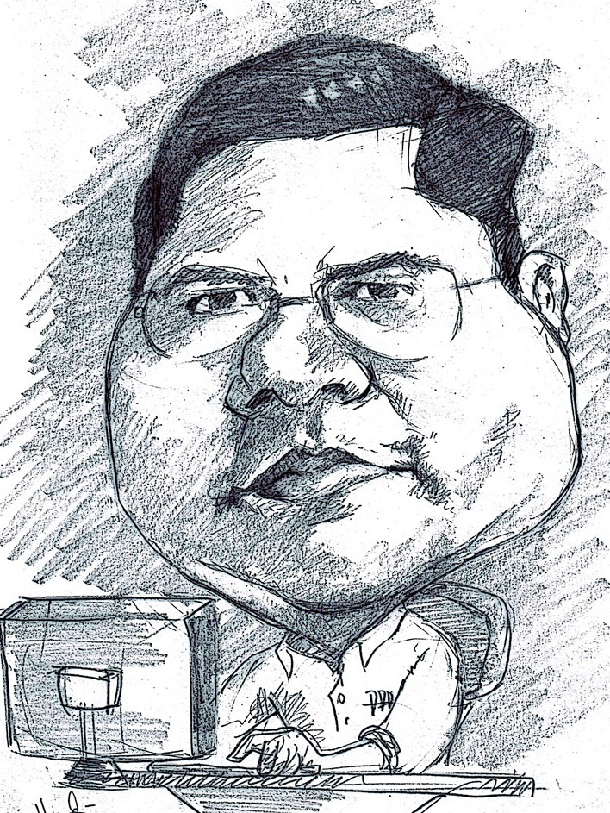
Romi Satria Wahono
SD Sompok Semarang (1987)
SMPN 8 Semarang (1990)
SMA Taruna Nusantara Magelang (1993)
B.Eng, M.Eng and Ph.D in Software Engineering from Saitama University Japan (1994-2004) Universiti Teknikal Malaysia Melaka (2014)
Research Interests: Software Engineering, Intelligent Systems
Founder dan Koordinator IlmuKomputer.Com
Peneliti LIPI (2004-2007)
Founder dan CEO PT Brainmatics Cipta Informatika

Slide 3
Course Outline
1. Pengantar Penelitian
2. Tahapan Penelitian
3. Literature Review
4. Penulisan Ilmiah dan Publikasi Penelitian
5. Systematic Literature Review (SLR)
6. Pembimbingan dan Presentasi Penelitian

Slide 4
3. Literature Review
3.1 Literatur Ilmiah
3.2 Teknik Mengelola Paper
3.3 Teknik Mereview Paper

Slide 5
3.1 Literatur Ilmiah

Slide 6
Manfaat Mereview Literatur
Memperdalam pengetahuan tentang bidang yang diteliti
Mengetahui hasil penelitian yang berhubungan dan yang sudah pernah dilaksanakan (Related Research)
Mengetahui perkembangan ilmu pada bidang yang kita pilih (state-of-the-art)
Memperjelas masalah penelitian

Slide 7
Jenis Literatur Ilmiah
Paper dari Journal
Paper dari Book Chapter
Paper dari Conference (Proceedings)
Thesis dan Disertasi
Report (Laporan) dari Organisasi yang Terpercaya
Buku Textbook
* Prioritaskan mengambil paper journal yang terindeks oleh ISI dan SCOPUS, cek dengan http://scimagojr.com

Slide 8
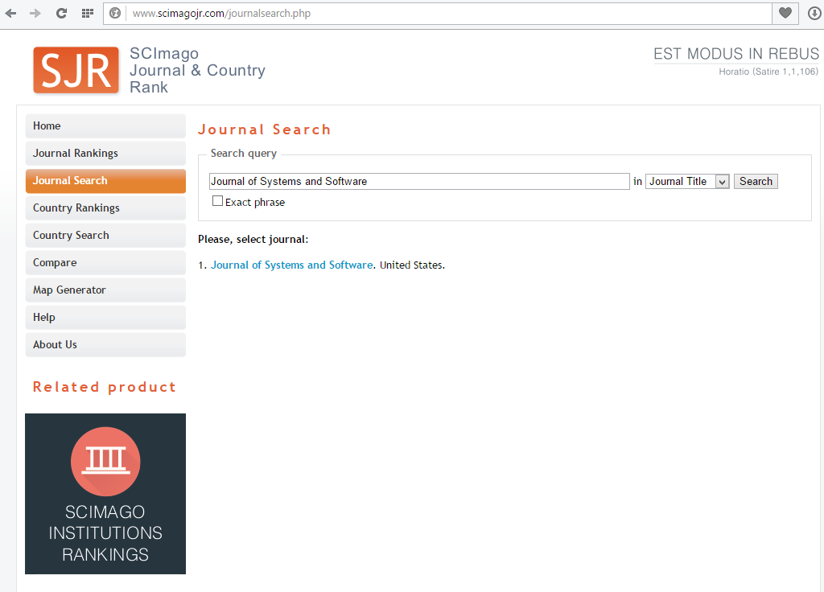

Slide 9
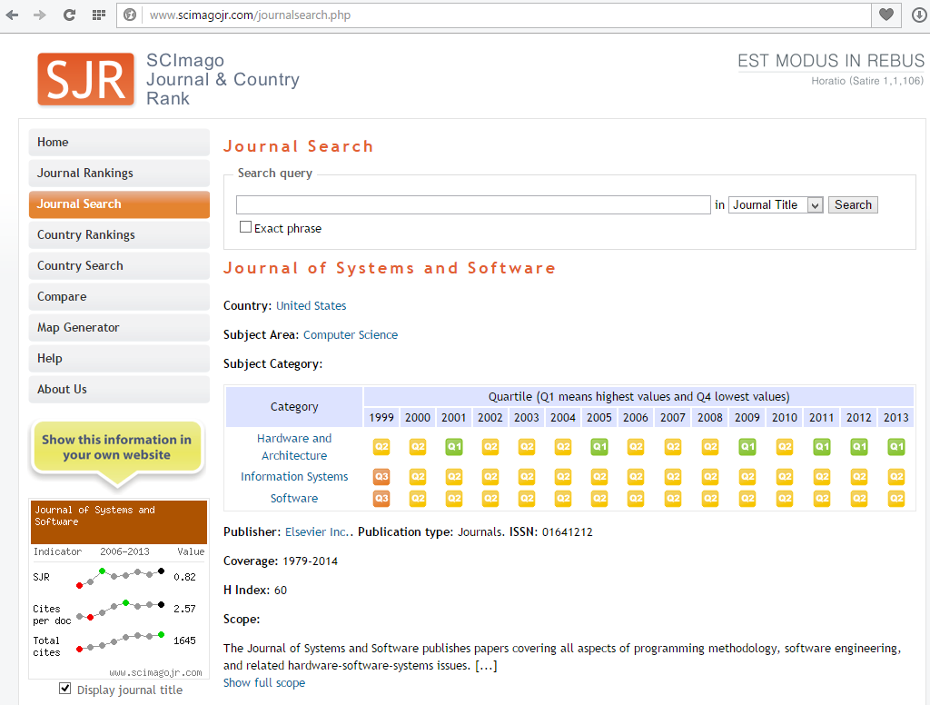

Slide 10
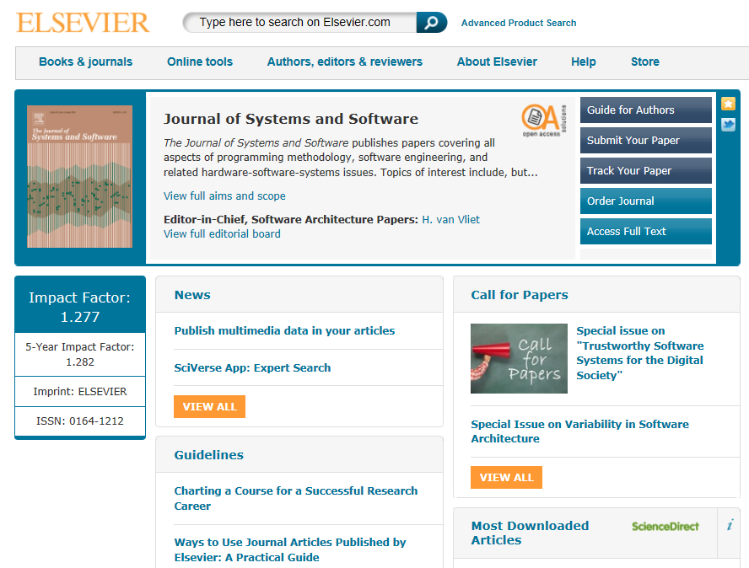

Slide 11
Organisasi Yang Mengindeks Journal
Thomson Reuters Web of Science
Since 1963, formerly produced by ISI, 12032 journals are indexed
Pengindeks journal yang memiliki level paling baik
http://wokinfo.com
Scopus
Launched by Elsevier in 2004, 20000 journals, conference papers and other are indexed
Pengindeks journal level standard, biasa untuk syarat menyelesaikan PhD
http://scopus.com
Google Scholar
Launched in 2004, mengindeks semua publikasi ilmiah yang online
http://scholar.google.com
* Organisasi pengindeks journal selain di atas (EBSCO, DBLP, ProQuest, dsb), boleh dikatakan selevel dengan Google Scholar

Slide 12
Algoritma Perangkingan Journal
Journal Impact Factor (JIF)
Data source: ISI Web of Science
Eigenfactor Score (ES)
Data source: ISI Web of Science
http://www.eigenfactor.org
Scimago Journal Rank (SJR)
Data source: Scopus
http://www.scimagojr.com
Source Normalized Impact per Paper (SNIP)
Data source: Scopus
http://www.journalindicators.com
h-index
Data source: Google Scholar
http://scholar.google.com/intl/en/scholar/metrics.html
* JIF adalah algoritma yang digunakan oleh ISI, sedangkan SJR adalah algoritma yang digunakan oleh SCOPUS

Slide 13
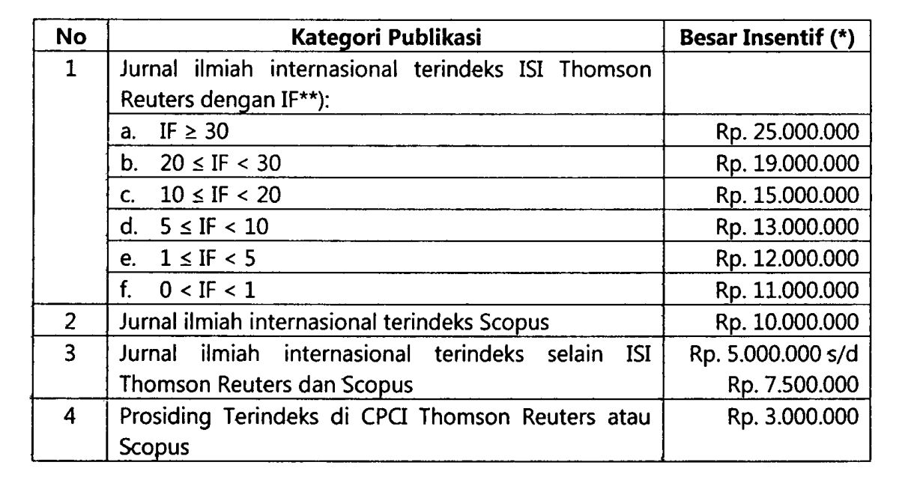
Insentif Publikasi Internasional (ITB)

Slide 14
Sumber Pencarian Literatur
GRATIS
http://sci-hub.io
http://libgen.org
http://scholar.google.com
http://citeseer.ist.psu.edu
http://bookzz.org
http://learnr.pro
BERBAYAR
http://sciencedirect.com
http://www.ebscohost.com
http://link.springer.com
http://www.computer.org
http://portal.acm.org

Slide 15
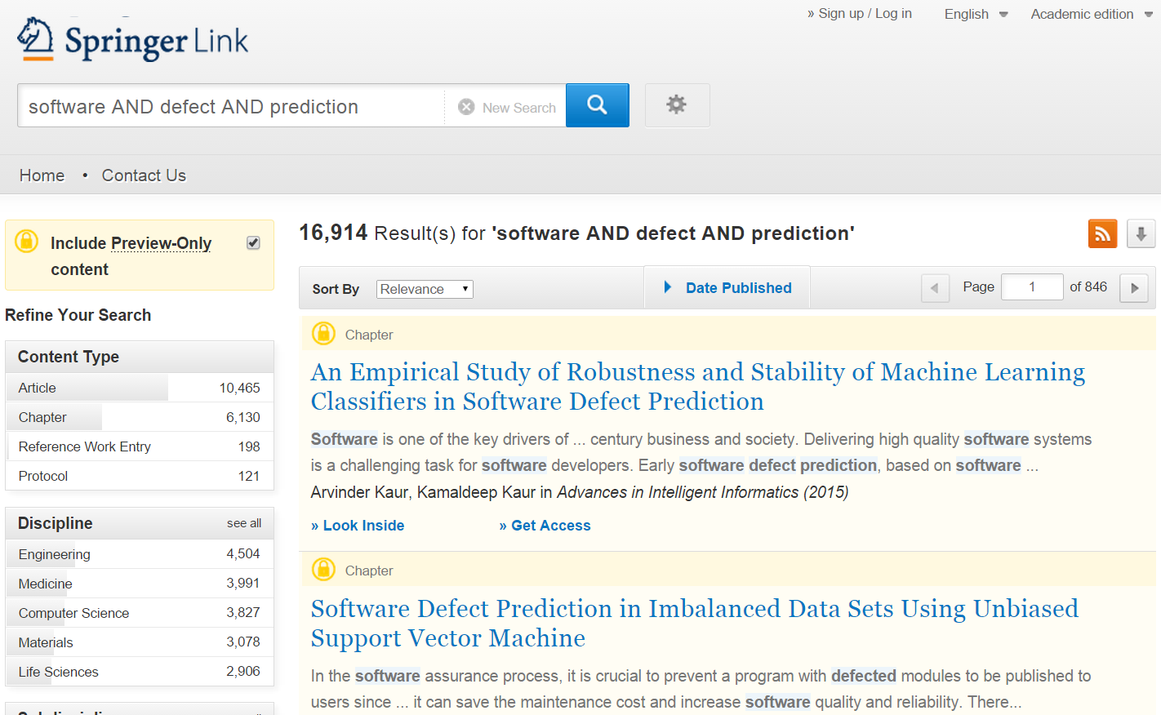
link.springer.com → sci-hub.io

Slide 16
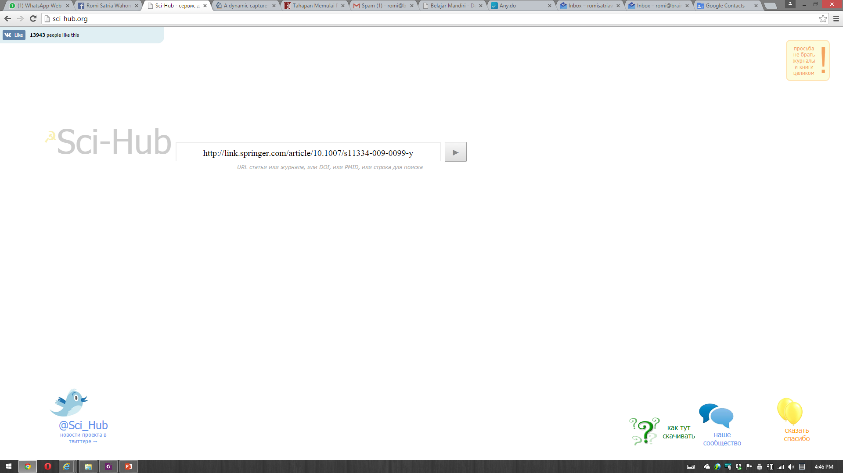
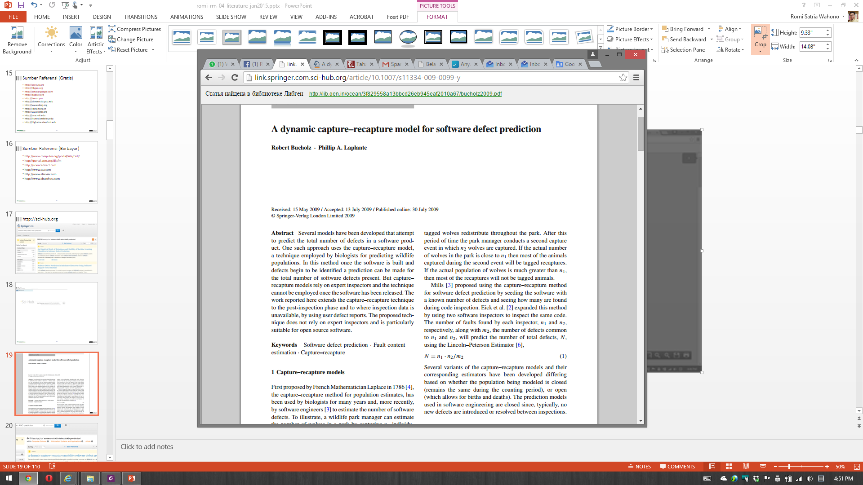

Slide 17
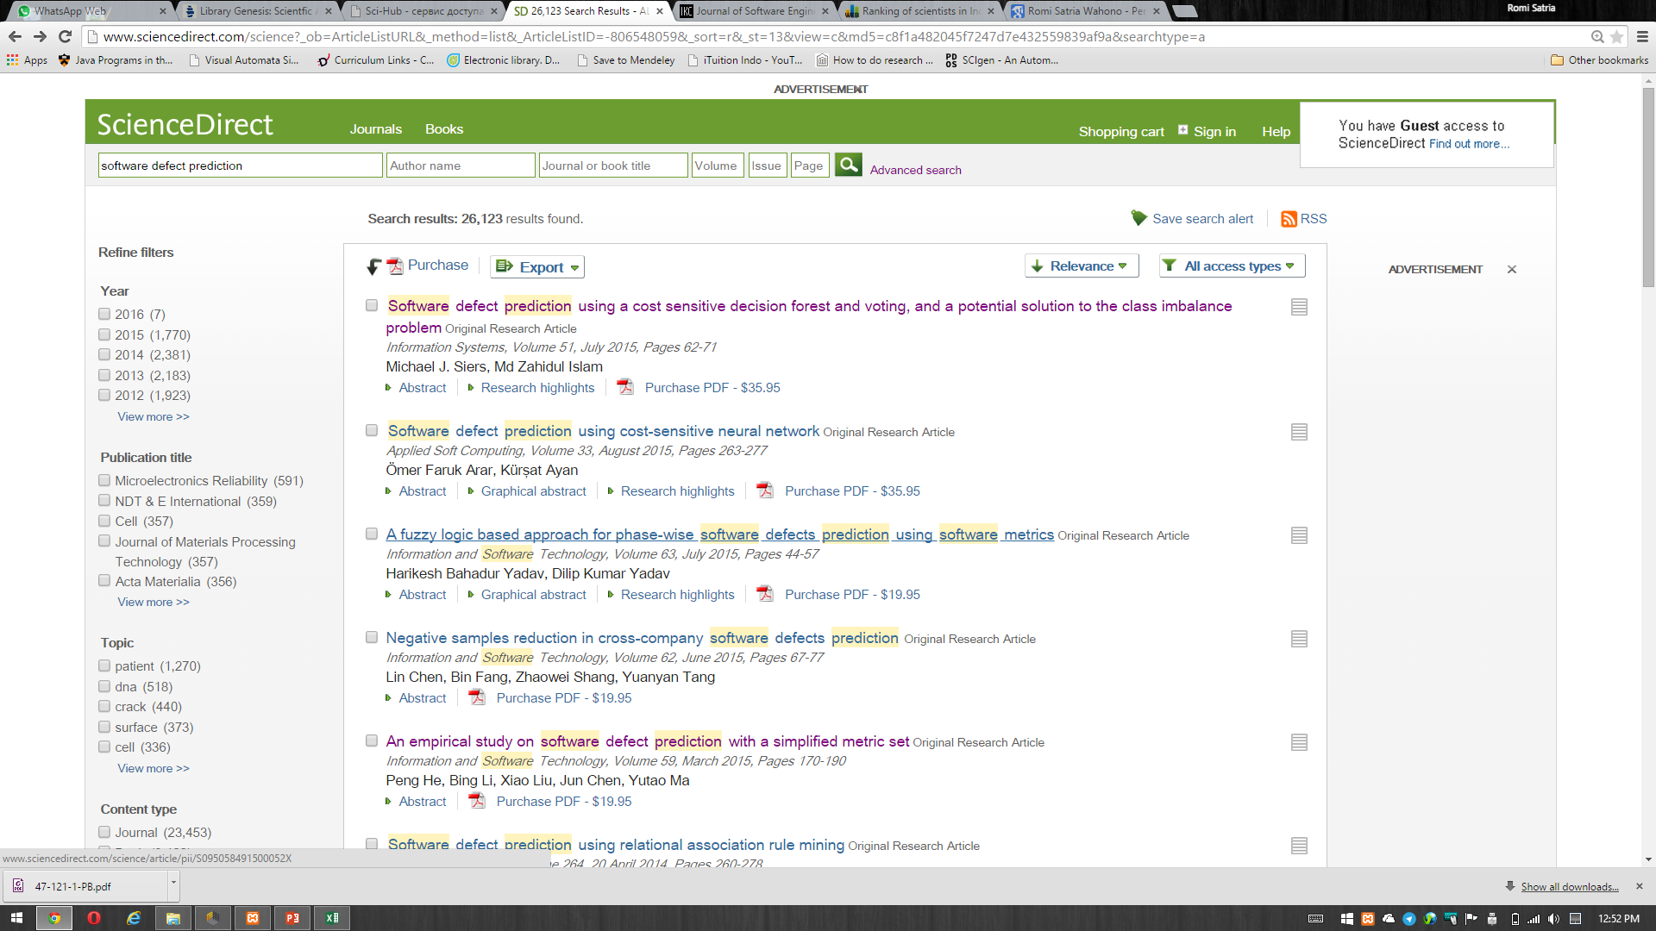
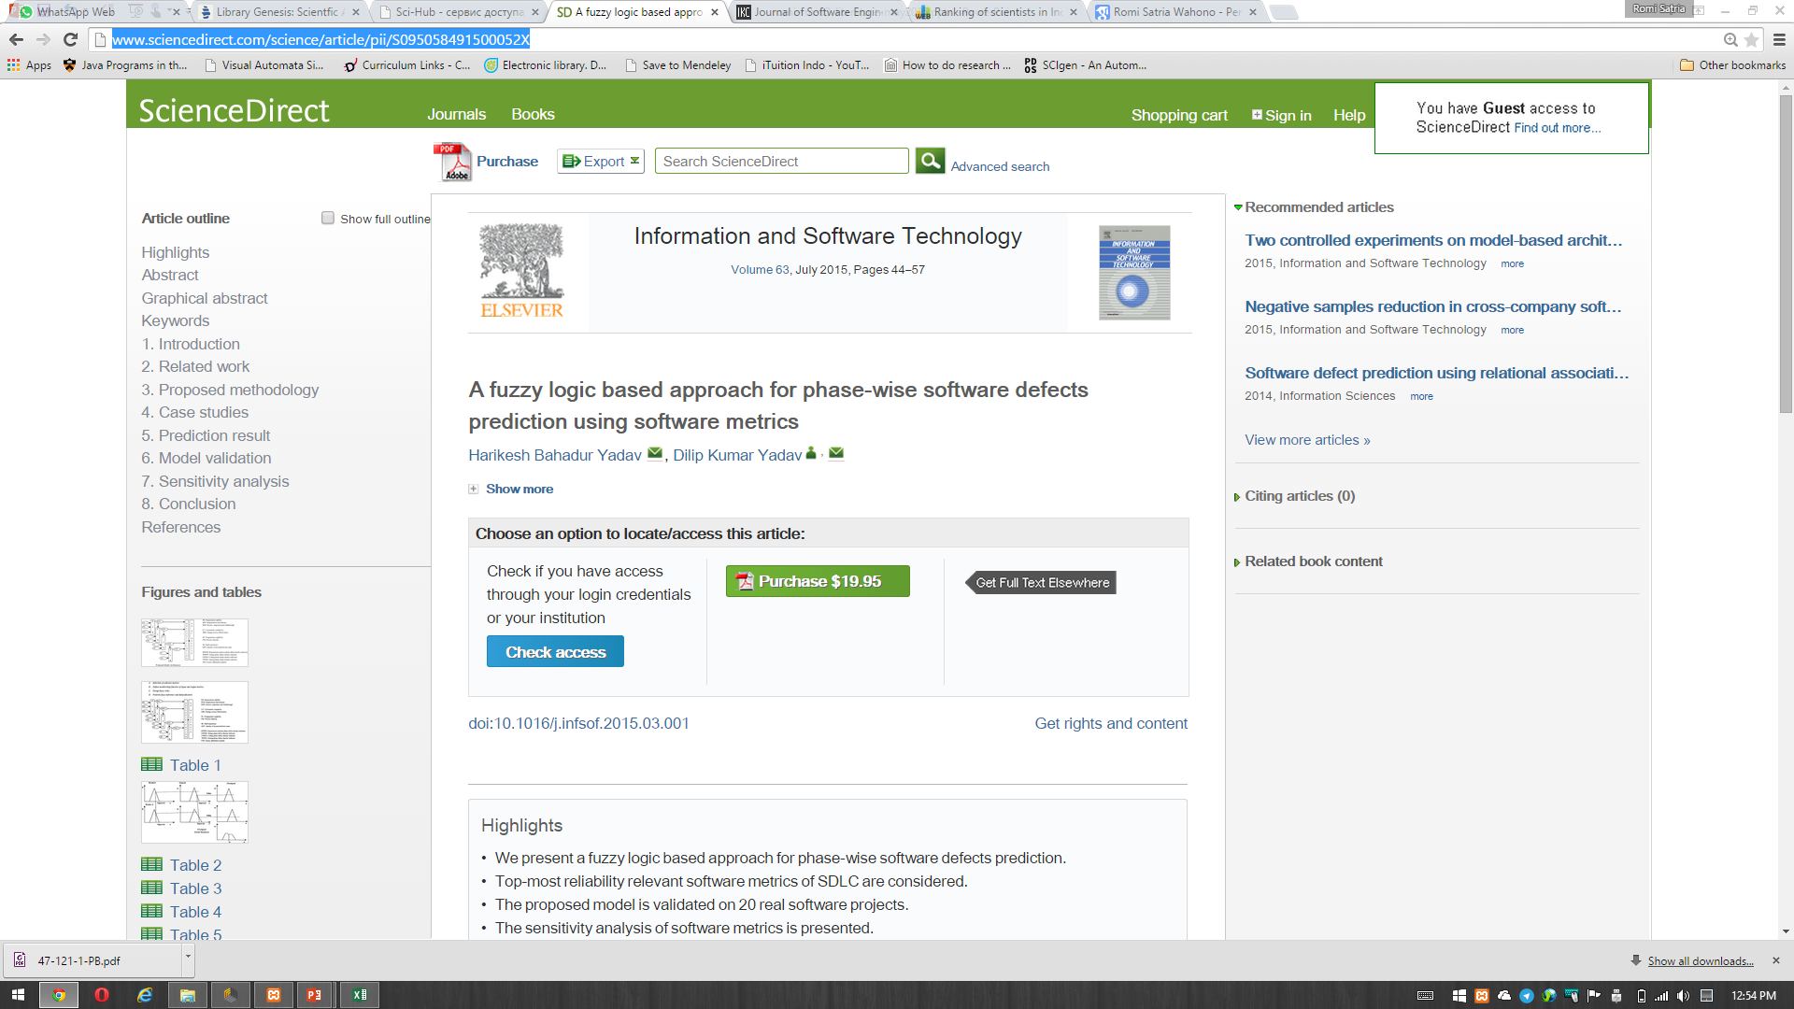
sciencedirect.com → sci-hub.io

Slide 18
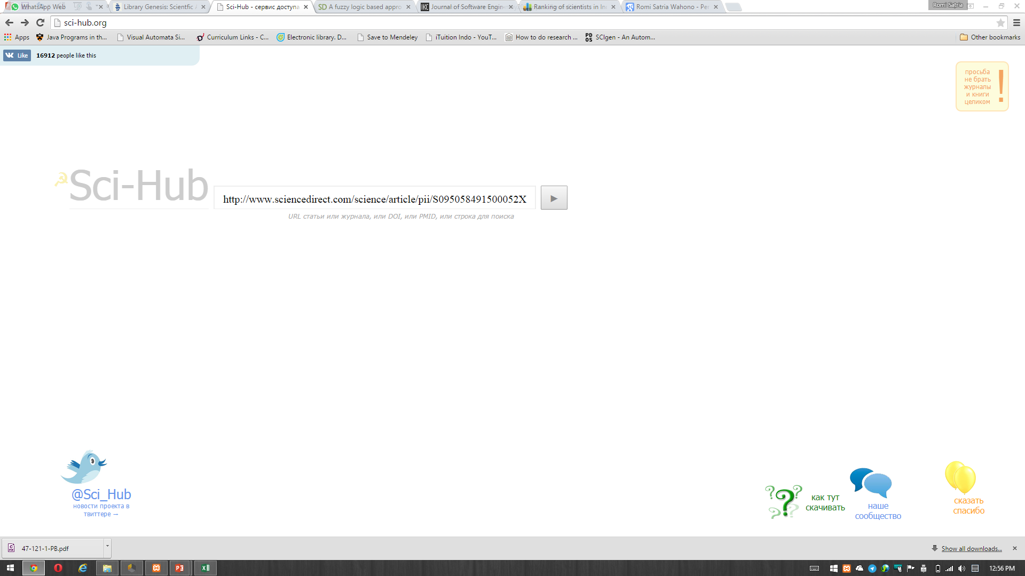
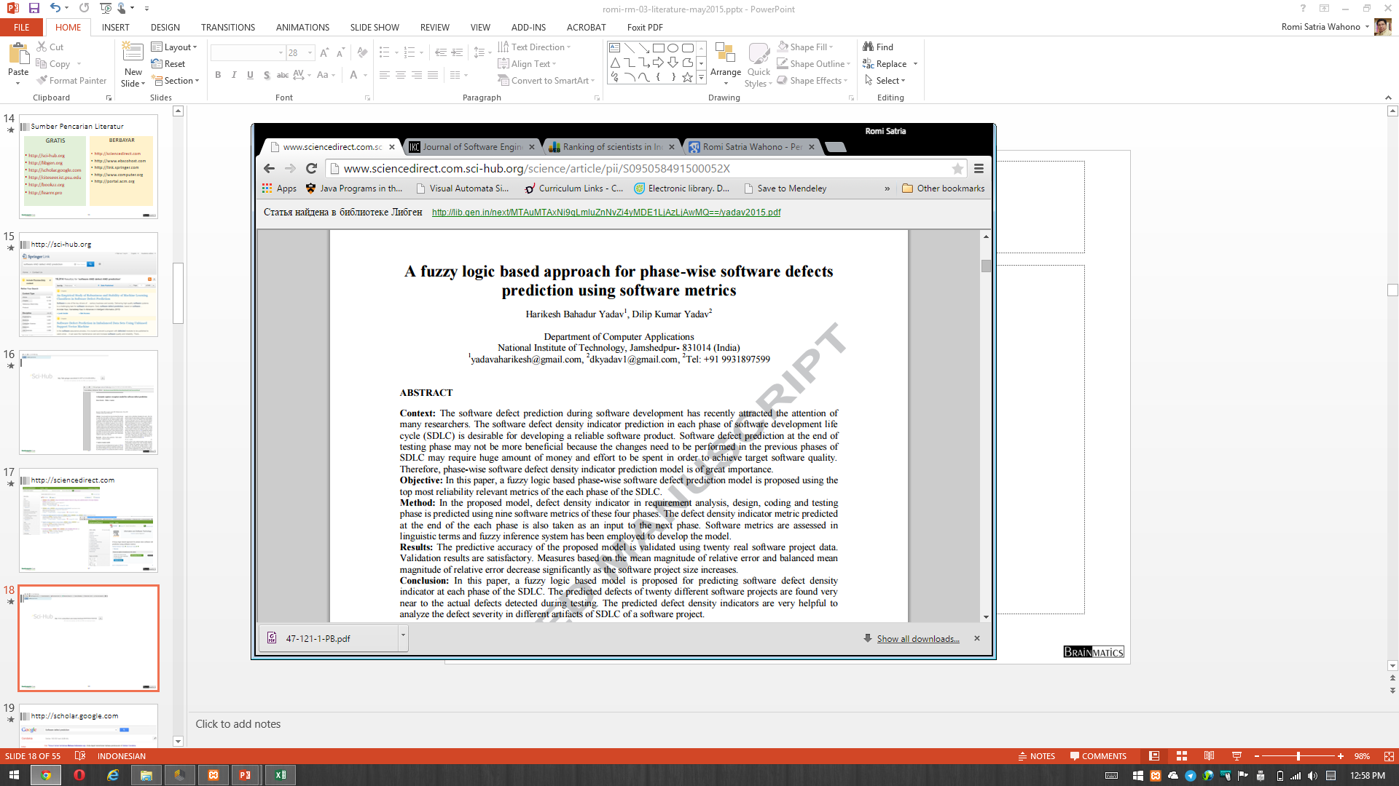

Slide 19
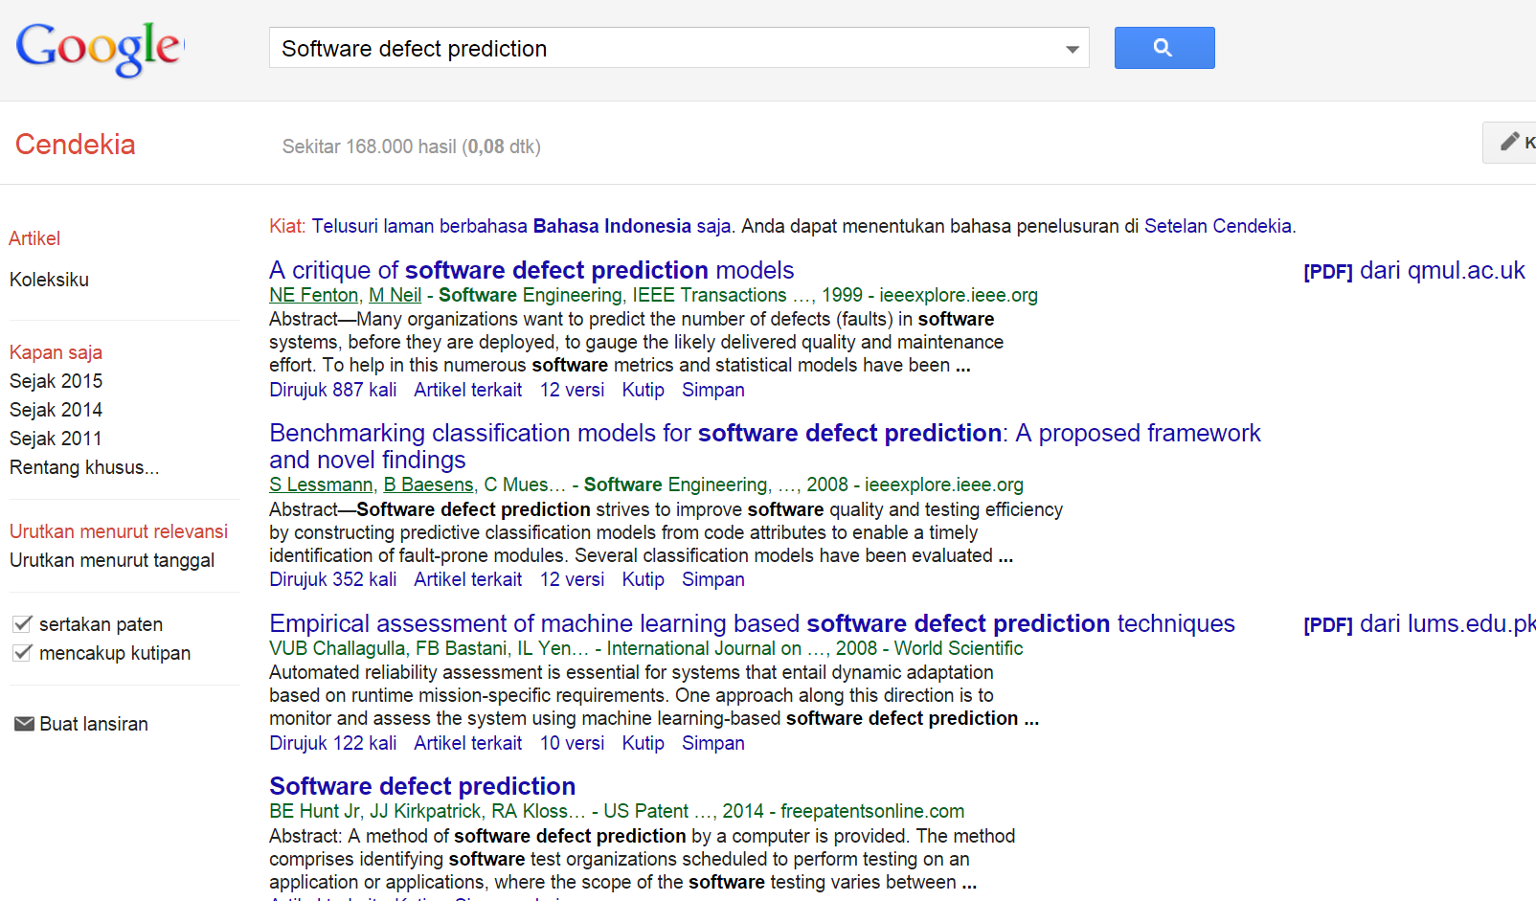
http://scholar.google.com

Slide 20
3.2 Teknik Mengelola Paper

Slide 21
Mengelola Paper Yang Direview
Buat account di mendeley.com dan download aplikasinya
Buat folder dan sub folder pada aplikasi mendeley, dan letakkan paper (pdf) yang sudah didownload ke folder yang diinginkan di mendeley
Bibliografi dari paper akan ditampilkan secara otomatis setelah pdf diletakkan
Apabila mendeley gagal membaca bibliografi dari paper, cari DOI dari paper, isikan di catalog ID, dan setelah lookup dipilih, bibliografi akan muncul secara otomatis
Install MS Word Plugin untuk membantu dalam menuliskan sitasi dan daftar referensi

Slide 22
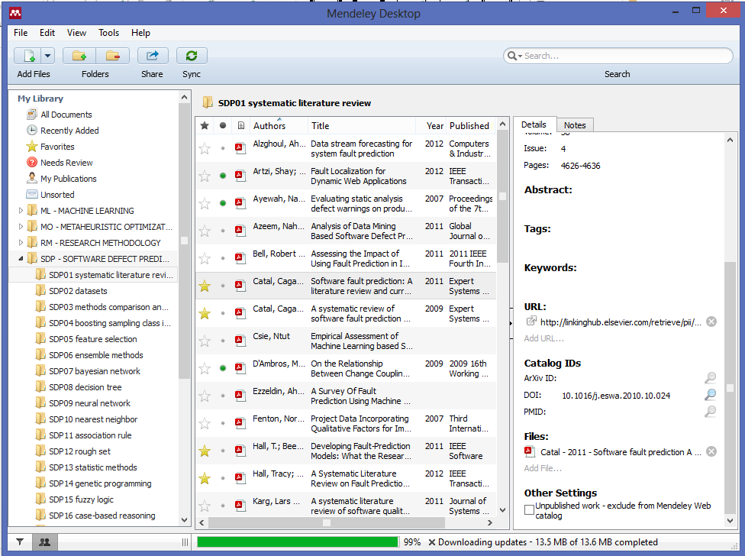

Slide 23
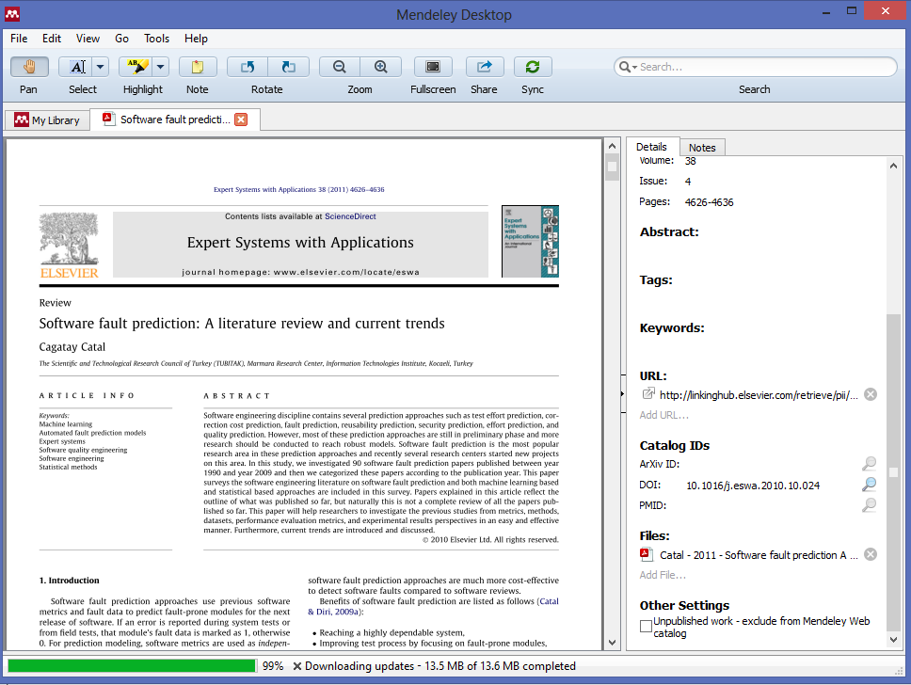

Slide 24
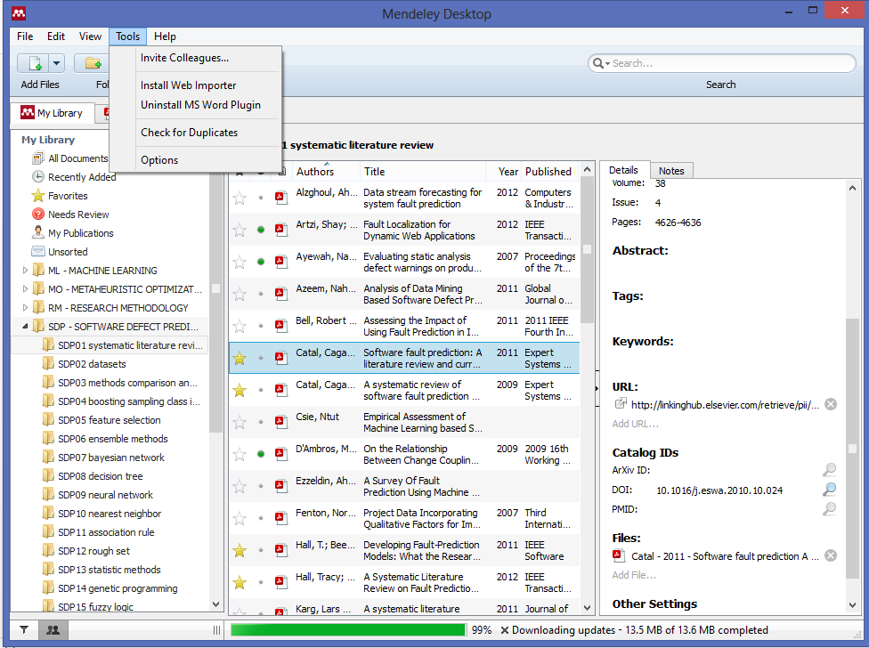

Slide 25
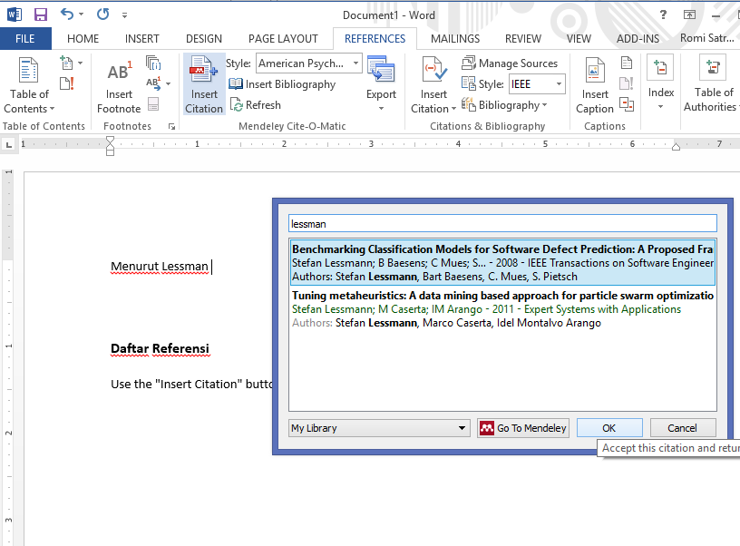

Slide 26
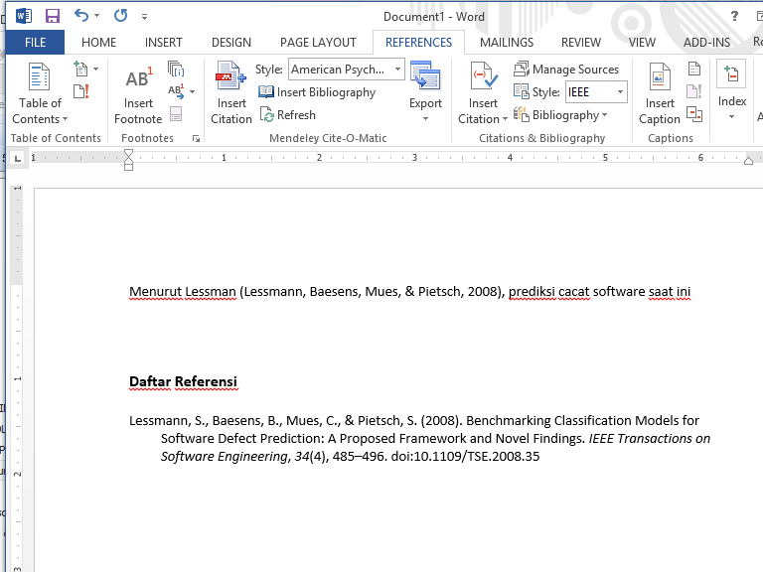

Slide 27
3.3 Teknik Mereview Paper

Slide 28
Jenis Paper Ilmiah
Technical Paper
Paper yang isinya adalah hasil penelitian dan eksperimen yang dilakukan seorang peneliti
Penilaian kualitas technical paper dari kontribusi ke pengetahuan
Survey Paper
Paper yang isinya adalah review dan survey tentang topik/tema suatu penelitian, biasanya jumlah penelitian yang direview mencapai ratusan atau ribuan
Rujukan dan panduan penting bagi peneliti yang baru memulai penelitian untuk memahami suatu topic/tema penelitian secara komprehensif

Slide 29
3.3.1 Technical Paper

Slide 30
Kiat Mereview Technical Paper
Pahami Masalah Penelitian
Apakah penelitian hanya menyelesaikan masalah yang dibuat-buat?
Apakah masalah penelitian dilandasi dan divalidasi?
Pahami Kontribusi
Apakah peneliti hanya mengulang hal yang sudah ada?
Apakah peneliti menyadari literatur lain yang berhubungan dengan penelitiannya?
Apa yang baru dan orisinil di paper itu (metodologi, algoritma, evaluasi, validasi, tool, dsb.)?
Pahami Validitas Kontribusi
Apakah teori atau model yang diusulkan sudah terbukti benar? Tidak adakah kesalahan pada pembuktian?
Adakah faktor-faktor aneh pada proses eksperimen penelitian?
Apakah benchmark yang dilakukan realistis atau hanya buatan? Ataukah membandingkan apel dan jeruk?
Apakah generalisasi cukup valid?

Slide 31
Masalah Penelitian
Masalah penelitian adalah alasan utama mengapa penelitian harus dilakukan
Reviewer jurnal internasional menjadikan “masalah penelitian“sebagai parameter utama proses review
Masalah penelitian harus objective (tidak subjective), dan harus dibuktikan secara logis dan valid bahwa masalah itu benar-benar masalah
Supaya logis dan valid, perlu dilakukan objektifikasi masalah, dengan cara melandasi masalah penelitian dengan literature terbaru

Slide 32
Contoh Masalah Penelitian
Masalah Penelitian (Research Problem):
Neural network terbukti memiliki performa bagus untuk menangani data besar seperti pada data prediksi harga saham, akan tetapi memiliki kelemahan pada pemilihan arsitektur jaringannya yang harus dilakukan secara trial error, sehingga tidak efisien dan mengakibatkan hasil prediksi kurang akurat
Rumusan Masalah (Research Question):
Bagaimana peningkatan akurasi dan efisiensi neural network apabila pada pemilihan arsitektur jaringan diotomatisasi menggunakan algoritma genetika?
Tujuan Penelitian (Research Objective):
Menerapkan algoritma genetika untuk mengotomatisasi pemilihan arsitektur jaringan pada neural nework sehingga lebih efisien dan hasil prediksi lebih akurat

Slide 33
Contoh Masalah Penelitian
Research Problem (RP):
Algoritma K-Means memiliki kelemahan pada sulitnya penentuan K yang optimal dan komputasi yang tidak efisien bila menangani data besar (Zhao, 2010)
Research Question (RQ):
Seberapa efektif algoritma Bee Colony bila digunakan untuk menentukan nilai K yang optimal pada K-Means?
Seberapa efisien algoritma backward elimination bila digunakan untuk mengurangi jumlah atribut pada algoritma K-Means?
Research Objective (RO):
Menerapkan algoritma bee colony untuk menentukan nikai K yang optimal pada K-Means
Menerapkan backward elimination untuk mengurangi jumlah atribut pada algoritma K-Means

Slide 34
Masalah Penelitian dan Landasannya
Masalah Penelitian | Landasan Literatur
Data set pada prediksi cacat software berdimensi tinggi, memiliki atribut yang bersifat noisy, dan classnya bersifat tidak seimbang, menyebabkan penurunan akurasi pada prediksi cacat software | There are noisy data points in the software defect data sets that can not be confidently assumed to be erroneous using such simple method (Gray, Bowes, Davey, & Christianson, 2011)
 | The performances of software defect prediction improved when irrelevant and redundant attributes are removed (Wang, Khoshgoftaar, & Napolitano, 2010)
 | The software defect prediction performance decreases significantly because the dataset contains noisy attributes (Kim, Zhang, Wu, & Gong, 2011)
 | Software defect datasets have an imbalanced nature with very few defective modules compared to defect-free ones (Tosun, Bener, Turhan, & Menzies, 2010)
 | Imbalance can lead to a model that is not practical in software defect prediction, because most instances will be predicted as non-defect prone (Khoshgoftaar, Van Hulse, & Napolitano, 2011)
 | Software fault prediction data sets are often highly imbalanced (Zhang & Zhang, 2007)

Slide 35
Formulasi RP-RQ-RO
Research Problems (RP) |  | Research Questions (RQ) |  | Research Objectives (RO)
RP | Data set pada prediksi cacat software berdimensi tinggi, dan memiliki atribut yang bersifat noisy, serta classnya bersifat tidak balance | RQ1 | Algoritma pemilihan fitur apa yang performanya terbaik untuk meyelesaikan masalah atribut yang noisy pada prediksi cacat software? | RO1 | Untuk mengidentifikasi algoritma pemilihan fitur apa yang memiliki performa terbaik apabila digunakan untuk menyelesaikan masalah atribut yang noisy pada prediksi cacat software
 |  | RQ2 | Algoritma meta learning apa yang performanya terbaik untuk menyelesaikan masalah class imbalance pada prediksi cacat software? | RO2 | Untuk mengidentifikasi algoritma meta learning apa yang memiliki performa terbaik apabila digunakan untuk menyelesaikan masalah class imbalance pada prediksi cacat software
 |  | RQ3 | Bagaimana pengaruh penggabungan algoritma pemilihan fitur dan metode meta learning apabila digunakan untuk prediksi cacat software? | RO3 | Untuk mengembangkan algoritma baru yang menggabungkan algoritma pemilihan fitur dan meta learning untuk prediksi cacat software

Slide 36
Syarat Masalah Penelitian -1-
Menarik: Memotivasi kita untuk melakukan penelitian dengan serius
Bermanfaat: Manfaat bagi masyarakat dalam skala besar maupun kecil (kampus, sekolah, kelurahan, dsb)
Hal Yang Baru: Solusi baru yang lebih efektif, murah, cepat, dsb bila dikomparasi dengan solusi lain. Bisa juga merupakan perbaikan dari sistem dan mekanisme kerja yang sudah ada

Slide 37
Syarat Masalah Penelitian -2-
Dapat Diuji (Diukur): Masalah penelitian beserta variabel-variablenya harus merupakan sesuatu yang bisa diuji dan diukur secara empiris. Untuk penelitian korelasi, korelasi antara beberapa variabel yang kita teliti juga harus diuji secara ilmiah dengan beberapa parameter.
Dapat Dilaksanakan: Khususnya berkaitan erat dengan keahlian, ketersediaan data, kecukupan waktu dan dana. Hindari research impossible !

Slide 38
Syarat Masalah Penelitian -3-
Merupakan Masalah Yang Penting: Jangan melakukan penelitian terhadap suatu masalah yang tidak penting
Tidak Melanggar Etika: Penelitian harus dilakukan dengan kejujuran metodologi, prosedur harus dijelaskan kepada obyek penelitian, tidak melanggar privacy, publikasi harus dengan persetujuan obyek penelitian, tidak boleh melakukan penipuan dalam pengambilan data maupun pengolahan data

Slide 39
Latihan Mereview Paper
Technical Paper:
Judul: Chinese Grain Production Forecasting Method Based on Particle Swarm Optimization-based Support Vector Machine
Author: Sheng-Wei Fei, Yu-Bin Miao and Cheng-Liang Liu
Publications: Recent Patents on Engineering 2009, 3, 8-12
Download: http://romisatriawahono.net/lecture/rm/paper/
Tugas:
Pahami dan rangkumkan paper di atas dalam 3 slide:
Masalah penelitian
Metode yang diusulkan
Hasil penelitian

Slide 40
Latihan Mereview Paper
Technical Paper:
Judul: Genetic Algorithms With Guided and Local Search Strategies for University Course Timetabling
Author: Shengxiang Yang and Sadaf Naseem Jat
Publications: IEEE Transactions on Systems, Man and Cybernetics Vol. 41, No. 1, 2011
Download: http://romisatriawahono.net/lecture/rm/paper/
Tugas:
Pahami dan rangkumkan paper di atas dalam 3 slide:
Masalah penelitian
Metode yang diusulkan
Hasil penelitian

Slide 41
Latihan Mereview Paper
Technical Paper:
Judul: Credal-C4.5: Decision tree based on imprecise probabilities to classify noisy data
Author: Carlos J. Mantas, Joaquín Abellán
Publications: Expert Systems with Applications 41 (2013) 4625–4627
Download: http://romisatriawahono.net/lecture/rm/paper/
Tugas: Pahami dan rangkumkan paper di atas dalam 3 slide:
Masalah penelitian
Metode yang diusulkan
Hasil penelitian

Slide 42
Latihan Mereview Paper
Technical Paper:
Judul: Genetic Feature Selection for Software Defect Prediction
Author: Romi Satria Wahono and Nanna Suryana Herman
Publications: Advanced Science Letters, Vol 20 No 1, 2014
Download: http://romisatriawahono.net/lecture/rm/paper/
Tugas:
Pahami dan rangkumkan paper di atas dalam 3 slide:
Masalah penelitian
Metode yang diusulkan
Hasil penelitian

Slide 43
Latihan Mereview Paper
Technical Paper:
Judul: Particle swarm optimization for parameter determination and feature selection of support vector machines
Author: Shih-Wei Lin, Kuo-Ching Ying, Shih-Chieh Chen, and Zne-Jung Lee
Publications: Expert Systems with Applications 35 (2008) 1817–1824
Download: http://romisatriawahono.net/lecture/rm/paper/
Tugas: Pahami dan rangkumkan paper di atas dalam 3 slide:
Masalah penelitian
Metode yang diusulkan
Hasil penelitian

Slide 44
3.3.2 Survey Paper

Slide 45
Kiat Mereview Paper Survey
Pahami Research Question (RQ) yang biasanya tertulis secara eksplisit di paper
Jawaban RQ ada di bagian “result and analysis” di halaman belakang
Perhatikan pelan-pelan apabila RQ ada tentang “best method/algorithm” karena di situ akan dibahas tentang state-of-the-art method
Perhatikan juga RQ tentang “research challenge/problems”, karena di situ kita bisa menemukan masalah penelitian terkini (state-of-the-art problem)

Slide 46
Contoh Survey Paper
Liao et al., Intrusion Detection System: A Comprehensive Review, Journal of Network and Computer Applications, 36(2013)
Galar et al., A Review on Ensembles for the Class Imbalance Problem: Bagging-, Boosting-, and Hybrid-Based Approaches, IEEE Transactions on Systems, Man, and Cybernetics, Part C (Applications and Reviews), Vol. 42, No. 4, July 2012
Hall et al., A Systematic Literature Review on Fault Prediction Performance in Software Engineering, IEEE Transaction on Software Engineering, Vol. 38, No. 6, 2012

Slide 47
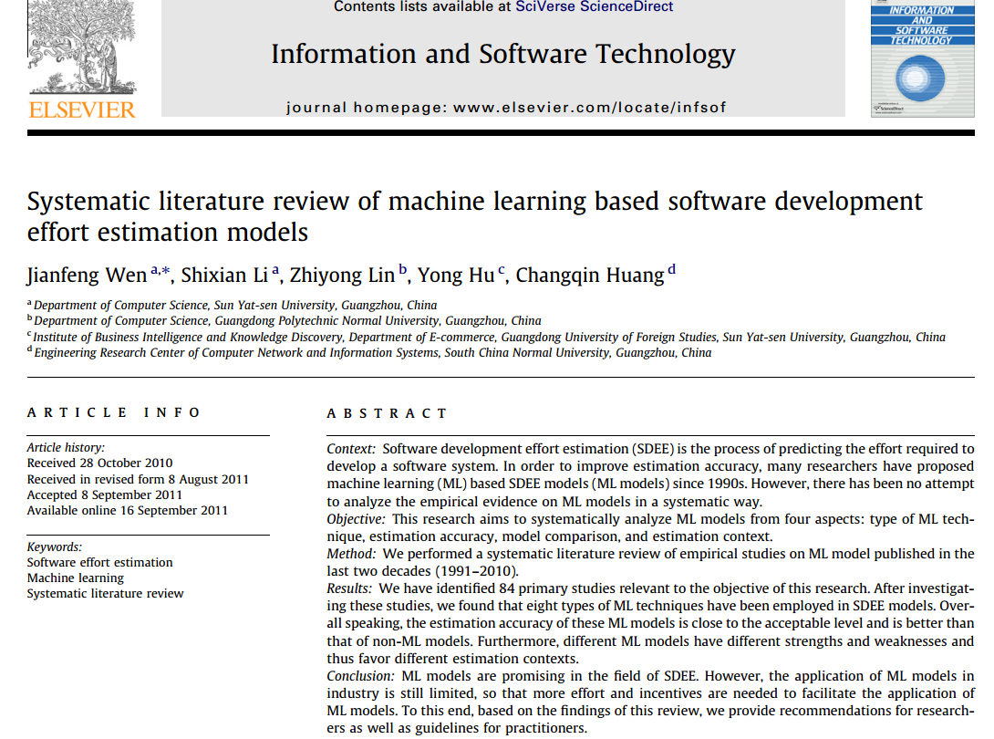
Contoh Survey Paper

Slide 48
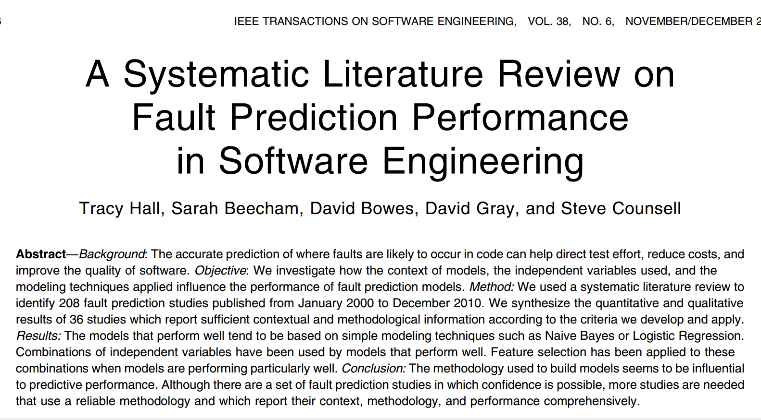
Contoh Survey Paper

Slide 49
Latihan Mereview Paper Survey
Survey Paper:
Judul: Intrusion Detection System: A Comprehensive Review
Author: Hung-Jen Liao, Chun-Hung Richard Lin, Ying-ChihLin, Kuang-YuanTung
Publications: Journal of Network and Computer Applications, 36(2013)
Download: http://romisatriawahono.net/lecture/rm/survey/
Tugas:
Pahami dan rangkumkan paper di atas dalam bentuk slide dengan format:
Identifikasi Research Question (RQ)
Analisis jawaban dari Research Question (RQ)

Slide 50
Latihan Mereview Paper Survey
Survey Paper:
Judul: A Systematic Literature Review of Software Defect Prediction: Research Trends, Datasets, Methods and Frameworks
Author: Romi Satria Wahono
Publications: Journal of Software Engineering, Vol. 1, No. 1, April 2015
Download: http://romisatriawahono.net/lecture/rm/survey/
Tugas:
Pahami dan rangkumkan paper di atas dalam bentuk slide dengan format:
Identifikasi Research Question (RQ)
Analisis jawaban dari Research Question (RQ)

Slide 51
Latihan Mereview Paper Survey
Survey Paper:
Judul: Systematic literature review of machine learning based software development effort estimation models
Author: Jianfeng Wen, Shixian Li, Zhiyong Lin, Yong Hu, Changqin Huang
Publications: Information and Software Technology 54 (2012) 41–59
Download: http://romisatriawahono.net/lecture/rm/survey/
Tugas:
Pahami dan rangkumkan paper di atas dalam bentuk slide dengan format:
Identifikasi Research Question (RQ)
Analisis jawaban dari Research Question (RQ)

Slide 52
Latihan Mereview Paper Survey
Survey Paper:
Judul: Variability in Software Systems: A Systematic Literature Review
Author: Matthias Galster, Danny Weyns, Dan Tofan, Bartosz Michalik, and Paris Avgeriou
Publications: IEEE Transactions on Software Engineering, Vol 40, No 3, 2014
Download: http://romisatriawahono.net/lecture/rm/survey/
Tugas:
Pahami dan rangkumkan paper di atas dalam bentuk slide dengan format:
Identifikasi Research Question (RQ)
Analisis jawaban dari Research Question (RQ)

Slide 53
Latihan Mereview Paper Survey
Survey Paper:
Judul: A Systematic Literature Review on Fault Prediction Performance in Software Engineering
Author: Tracy Hall, Sarah Beecham, David Bowes, David Gray, and Steve Counsell
Publications: IEEE Transaction on Software Engineering, Vol. 38, No. 6, 2012
Download: http://romisatriawahono.net/lecture/rm/survey/
Tugas:
Pahami dan rangkumkan paper di atas dalam bentuk slide dengan format:
Identifikasi Research Question (RQ)
Analisis jawaban dari Research Question (RQ)

Slide 54
Reference
Abbott, M., & McKinney, J. (2013). Understanding and Applying Research Design. John Wiley & Sons, Inc.
Berndtsson, M., Hansson, J., & Olsson, B. (2008). Thesis Projects: a Guide for Students in Computer Science and Information Systems (2nd ed.). London: Springer-Verlag
Blaxter, L., Hughes, C., & Tight, M. (2006). How to Research (3rd ed.). Open University Press
Blessing, L. T. M., & Chakrabarti, A. (2009). DRM, a Design Research Methodology. Springer-Verlag London
Cohen, L., Manion, L., & Morrison, K. (2005). Research Methods in Education (5th ed.). Taylor & Francis Group
Dawson, C. W. (2009). Projects in Computing and Information Systems A Student’s Guide (2nd ed.). Pearson Education Limited
Jonker, J., & Pennink, B. (2010). The Essence of Research Methodology. Springer-Verlag Berlin Heidelberg
Lichtfouse, E. (2013). Scientific Writing for Impact Factor Journals. Nova Science Publishers, Inc.

Slide 55
Reference
Kothari, C. (2004). Research Methodology: Methods and Techniques. New Age International
Might, M. (2010). The Illustrated Guide to a Ph.D. Matt.might.net. Retrieved from http://matt.might.net/articles/phd-school-in-pictures/
Marczyk, G., DeMatteo, D., & Fertinger, D. (2005). Essentials of Research Design and Methodology. John Wiley & Sons, Inc.
Rea, L. M., & Parker, R. A. (2014). Designing and Conducting Survey Research: A Comprehensive Guide (4th ed.). John Wiley & Sons, Inc.
Runeson, P., Host, M., Rainer, A., & Regnell, B. (2012). Case Study Research in Software Engineering: Guidelines and Examples. John Wiley & Sons, Inc.
Sahu, P. K. (2013). Research Methodology: A Guide for Researchers In Agricultural Science, Social Science and Other Related Fields. Springer
Veit, R., Gould, C., & Gould, K. (2013). Writing, Reading, and Research (9th ed.). Cengage Learning

